Slide 1
Муниципальное бюджетное дошкольное образовательное учреждение детский сад с. Сергеевка Хабаровского муниципального района Хабаровского края (МБДОУ с. Сергеевка)
Краткая презентация
образовательной программы
МБДОУ с. Сергеевка (ОП ДО), разработанной в соответствие с ФОП ДО и ФГОС ДО
2024 г.

Slide 2
Образовательная программа МБДОУ с. Сергеевка
– локальный нормативный акт, определяющий содержание дошкольного образования в дошкольном образовательном учреждении
Программа разработана на основе:
Федеральной образовательной программы дошкольного образования (далее ФОП ДО),
Федерального государственного образовательного стандарта дошкольного образования (далее – ФГОС ДО)
с учетом нормативных правовых актов, содержащих обязательные требования к условиям организации дошкольного образования, а также в соответствии с федеральными, региональными, муниципальными и институциональными нормативными документами и локальными нормативными актами: https://sergeevka.tvoysadik.ru/sveden/common

Slide 3
Программа направлена на выполнение
Указов Президента Российской Федерации:
от 07.05.2018 № 204 «О национальных целях и стратегических задачах развития Российской Федерации на период до 2024 года»,
от 21.07.2020 № 474 «О национальных целях развития Российской Федерации на период до 2030 года»,
от 02.07.2021 № 400 «О Стратегии национальной безопасности Российской Федерации»,
от 09.11.2022 № 809 «Об утверждении Основ государственной политики по сохранению и укреплению традиционных российских духовно-нравственных ценностей»

Slide 4
Программа
позволяет реализовать:
1) обучение и воспитание ребенка дошкольного возраста как гражданина Российской Федерации, формирование основ его гражданской и культурной идентичности на соответствующем его возрасту содержании доступными средствами;
2) создание единого ядра содержания дошкольного образования (далее - ДО), ориентированного на приобщение детей к традиционным духовно-нравственным и социокультурным ценностям российского народа, воспитание подрастающего поколения как знающего и уважающего историю и культуру своей семьи, большой и малой Родины;
3) создание единого федерального образовательного пространства воспитания и обучения детей от рождения до поступления в общеобразовательную организацию, обеспечивающего ребенку и его родителям (законным представителям) равные, качественные условия ДО, вне зависимости от места проживания

Slide 5
Цель Программы - разностороннее развитие ребенка в период дошкольного детства с учетом возрастных и индивидуальных особенностей на основе духовно-нравственных ценностей российского народа, исторических и национально-культурных традиций (п.41.1. ФОП ДО).
Цели и задачи реализации Программы
(соответствуют п. п. 1.5, 1.6. ФГОС ДО и ФОП п.14.1, 14.2)
обеспечение единых для РФ содержания ДО и планируемых результатов освоения образовательной программы ДО;
приобщение детей к базовым ценностям российского народа жизнь, достоинство, права и свободы человека, патриотизм, гражданственность, высокие нравственные идеалы, крепкая семья, созидательный труд, приоритет духовного над материальным, гуманизм, милосердие, справедливость, коллективизм, взаимопомощь и взаимоуважение, историческая память и преемственность поколений, единство народов России;
создание условий для формирования ценностного отношения к окружающему миру, становления опыта действий и поступков на основе осмысления ценностей;
построение (структурирование) содержания образовательной деятельности на основе учета возрастных и индивидуальных особенностей развития.

Slide 6
Программа состоит из:
обязательная инвариантная
(часть А)
вариативная часть, формируемая участниками образовательных отношений (часть Б)
Обеспечивает физическое и психическое развитие детей в различных видах деятельности

Slide 7
Структура ОП ДО
Общие положения:
Раскрывают назначение ОП ДО
статус и особенности ОП, содержание разделов (целевого, содержательного и организационного
1.Целевой раздел
2.Содержательный
3.Организационный
Содержит:
цели, задачи, принципы ФОП
планируемые результаты освоения ФОП в разные периоды детства
подходы к педагогической диагностике достижения планируемых результатов
Включает:
задачи и содержание образовательной деятельности по образовательным областям во всех возрастных группах
направления и задачи КРР
рабочую программу воспитания
иные материалы
Содержит:
психолого-педагогические, кадровые условия, МТО
примерный режим дня
примерный перечень произведений искусства
примерный календарный план воспитательной работы

Slide 8


Учебно-методическая документация
Иные компоненты
задачи и содержание образования (обучения и воспитания) по образовательным областям,
вариативные формы, способы, методы реализации Программы,
особенности образовательной деятельности разных видов и культурных практик,
способы и направления поддержки детской инициативы,
особенности взаимодействия педагогического коллектива с семьями обучающихся,

Slide 9
Направления обучения и воспитания – образовательные области:
«Физическое развитие»
«Социально – коммуникативное развитие»
«Познавательное развитие»
«Речевое развитие»
«Художественно – эстетическое развитие»

Slide 10
Образовательная деятельность в ДОУ включает:
образовательную деятельность, осуществляемую в процессе организации различных видов детской деятельности;
образовательную деятельность, осуществляемую в ходе режимных процессов;
самостоятельную деятельность детей;
взаимодействие с семьями детей по реализации образовательной программы ДО (п.24.1. ФОП ДО).
К культурным практикам относят игровую, продуктивную, познавательно-исследовательскую, коммуникативную практики, чтение художественной литературы (п.24.19. ФОП ДО)

Slide 11
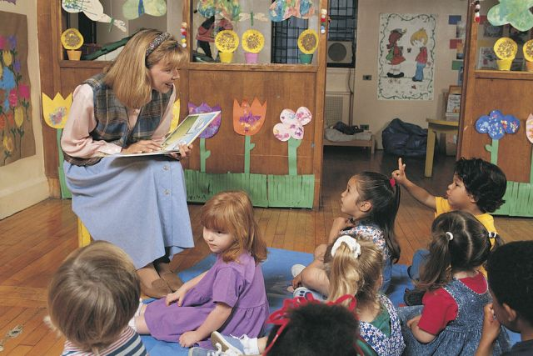

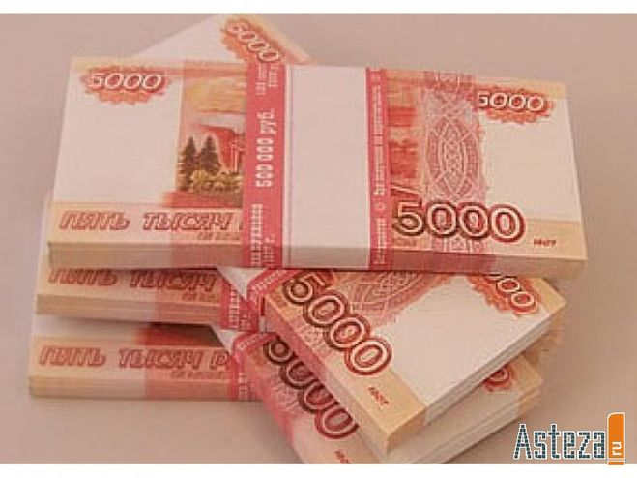


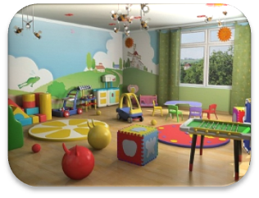

кадровые
финансовые
Условия реализации Программы
развивающая предметно-простран-ственная среда

Slide 12
Специфика контингента воспитанников ДОУ
*Количество воспитанников в ДОУ – 82
*Количество групп компенсирующей направленности
для детей с тяжелыми нарушениями речи – 0
*Количество групп комбинированной направленности 0
*Количество воспитанников с нормативным уровнем развития – 81
*Количество воспитанников имеющих нарушение речи – 10

Slide 13
Характеристика взаимодействия ДОУ с семьями воспитанников
Цели взаимодействия
Задачи взаимодействия:
Обеспечение единства подходов к воспитанию и обучению детей в условиях ДОО и семьи; повышение воспитательного потенциала семьи.
Обеспечение психолого-педагогической поддержки семьи и повышение компетентности родителей вопросах образования, охраны и укрепления здоровья детей младенческого, раннего и дошкольного возраста.
Приоритет семьи в воспитании, обучении и развитии ребенка Открытость
Индивидуально-
дифференцированный
подход
Возрастосообразность
родителей и общественности относительно целей дошкольного образования, общих для всего образовательного пространства РФ, о мерах господдержки семьям, имеющим детей дошкольного возраста, а также об образовательной программе, реализуемой в ДОО.
Просвещение родителей, повышение их правовой, психолого-педагогической компетентности в вопросах охраны и укрепления здоровья, развития и образования детей.
Создание условий для развития ответственного и осознанного родительства как базовой основы благополучия семьи.
Построение взаимодействия в форме сотрудничества и установления партнерских отношений с родителями детей младенческого, раннего и дошкольного возраста для решения образовательных задач.
Вовлечение родителей в образовательный процесс.
Принципы взаимодействия

Slide 14
Формы работы по взаимодействию с родителями
Разработана на основе ФОП ДО,
требований Федерального закона № 304-ФЗ от 31.07.2020 «О внесении изменений в Федеральный закон «Об образовании в Российской Федерации» по вопросам воспитания обучающихся»
Программа отражает интересы и запросы участников образовательных отношений: ребенка, признавая приоритетную роль его личностного развития на основе возрастных и индивидуальных особенностей, интересов и потребностей;
родителей ребенка (законных представителей) и значимых для ребенка взрослых;
государства и общества.

Slide 15
Программа воспитание
Разработана на основе ФОП ДО,
требований Федерального закона № 304-ФЗ от 31.07.2020 «О внесении изменений в Федеральный закон «Об образовании в Российской Федерации» по вопросам воспитания обучающихся»,
с учетом Плана мероприятий по реализации в 2021-2025 годах Стратегии развития воспитания в Российской Федерации на период до 2025 года.
с учетом региональной специфики реализации Стратегии развития воспитания в Хабаровском муниципальном районе.
Программа отражает интересы и запросы участников образовательных отношений:
ребенка, признавая приоритетную роль его личностного развития на основе возрастных и индивидуальных особенностей, интересов и потребностей;
родителей ребенка (законных представителей) и значимых для ребенка взрослых;
государства и общества.

Slide 16
Общая цель воспитания в ДОУ - личностное развитие каждого ребенка с учетом его индивидуальности и создание условий для позитивной социализации детей на основе традиционных ценностей российского общества, что предполагает:
- формирование первоначальных представлений о традиционных ценностях российского народа, социально приемлемых нормах и правилах поведения;
- формирование ценностного отношения к окружающему миру (природному и социокультурному), другим людям, себе;
- становление первичного опыта деятельности и поведения в соответствии с традиционными ценностями, принятыми в обществе нормами и правилами (п..29.2.1.1 ФОП ДО)
Общие задачи воспитания :
содействовать развитию личности, основанному на принятых в обществе представлениях о добре и зле, должном и недопустимом;
способствовать становлению нравственности , основанной на духовных отечественных традициях, внутренней установке личности поступать согласно своей совести;
создавать условия для развития и реализации личностного потенциала ребенка, его готовности к творческому самовыражению и саморазвитию, самовоспитанию;
осуществлять поддержку позитивной социализации ребенка посредством проектирования и принятия уклада, воспитывающей среды, создание воспитывающих общностей. (п.29.2.1.2 ФОП ДО).

Slide 17
Направления воспитания
Патриотическое направление воспитания
Духовно-нравственное направление воспитания
Социальное направление воспитания
Познавательное направление воспитания
Физическое и оздоровительное направление воспитания
Трудовое направление воспитания
Эстетическое направление воспитания
Концептуальные положения воспитательной системы ДОУ
формирование общей культуры, духовно-нравственных ценностей, развитие физических, интеллектуальных, нравственных, эстетических и личностных качеств, формирование предпосылок учебной деятельности, сохранение и укрепление здоровья воспитанников;
создание комфортных, безопасных условий для всестороннего развития, воспитания детей, их успешной социализации;
сплочение и консолидация коллектива ДОУ, укрепление социальной солидарности, повышение доверия личности, к жизни в России, согражданам, коллегам, обществу, настоящему и будущему малой Родины, Российской Федерации, на основе базовых ценностей Российского гражданского общества и развитие у подрастающего поколения навыков позитивной социализации.

Slide 18
С полным текстом образовательной программы
можно ознакомиться на сайте
МБДОУ с. Сергеевка:
официальный сайт учреждения :
https://sergeevka.tvoysadik.ru/
сеть Вконтакте: https://vk.com/public217650190
Telegram: https://t.me/mbdousSergeevka
Одноклассники: https://ok.ru/group/70000001390001
с помощью которых родители знакомятся с официальными документами МБДОУ с. Сергеевка, а также с событийной жизнью детского сада.

